Slide 1

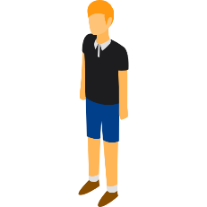


창원시 청년들의 지방 이탈에 대한 인식 및 실태 조사
20202275 김민규
20202215 이현주
20212196 이혜슬
20222102 황유정
20222087 손인서
20202275
20202215
20212196
20222102

Slide 2
목차
표본추출 방법, 표본크기
조사단위 선정
측정목표 table
참고문헌

Slide 3
표본추출방법, 표본 크기
표본추출방법
할당&편의추출법
할당 추출법 : 조사목적과 관련이 있는 일부 중요 변수(성별, 나이 등)를 고려하여
표본을 추출
편의 추출법: 조사원 개인의 자의적 판단에 따라 간편한 방법으로 추출
표본 크기
창원시 청년 270명

Slide 4
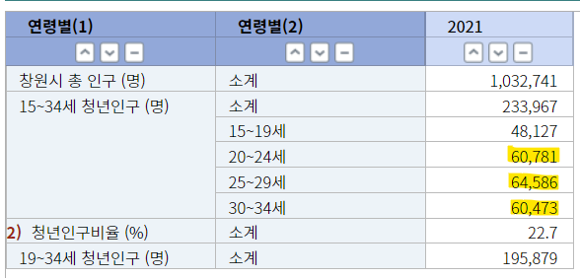
조사단위 선정
할당 추출법
- 각 연령 (만19~24세 / 만25~29세 /만30~34세)에서 90명씩 할당
- 창원시의 지역 마산, 창원, 진해 각 지역 내 유동인구가 많은 상남동, 용호동, 합성동, 석동을 선정.
편의 추출법
- 각 지역 일대에서 만난 창원시 거주 청년에게 (만 19-34세) 270명을 편의로 추출하여 설문 요청
- 창원시 빅데이터포털

Slide 5
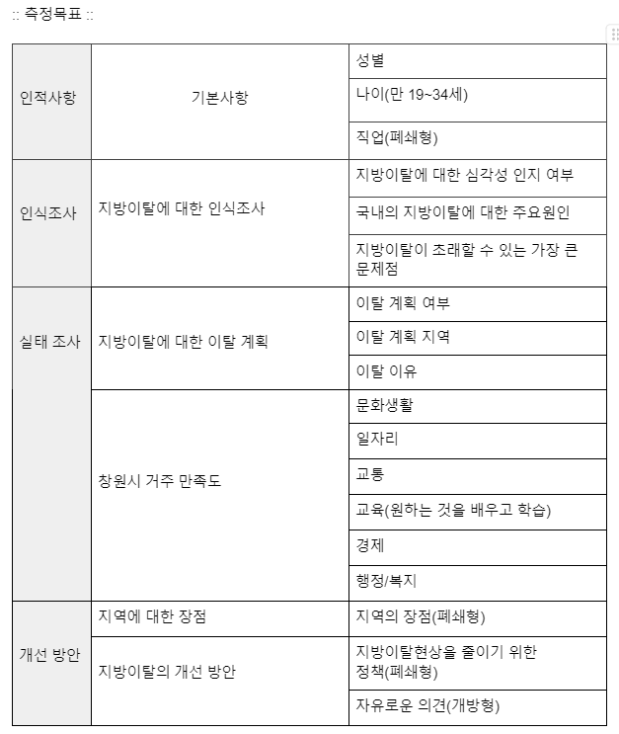
측정목표 table
대항목
소항목
세부항목

Slide 6
측정목표 table
인적사항 | 기본사항 | 성별
 |  | 나이(만 19~34세)
 |  | 직업(폐쇄형)
인식조사 | 지방이탈에 대한 인식조사 | 지방이탈에 대한 심각성 인지 여부
 |  | 국내의 지방이탈에 대한 주요원인
 |  | 지방이탈이 초래할 수 있는 가장 큰 문제점

Slide 7
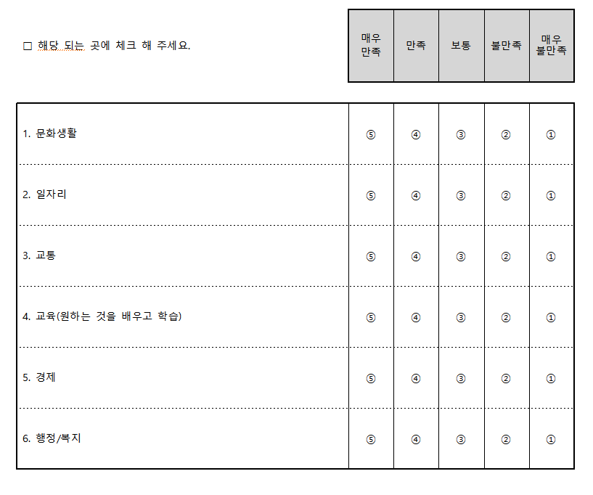
측정목표 table
실태 조사 | 지방이탈에 대한 이탈 계획 | 이탈 계획 여부
 |  | 이탈 계획 지역
 |  | 이탈 이유
 | 창원시 거주 만족도 | 문화생활
 |  | 일자리
 |  | 교통
 |  | 교육(원하는 것을 배우고 학습)
 |  | 경제
 |  | 행정/복지
이탈 계획 여부에 ‘ 예＇라고 응답할 경우 작성

Slide 8
측정목표 table
개선 방안 | 지역에 대한 장점 | 지역의 장점(폐쇄형)
 | 지방이탈의 개선 방안 | 지방이탈현상을 줄이기 위한 정책(폐쇄형)
 |  | 자유로운 의견(개방형)

Slide 9
참고 문헌
창원시 빅데이터 포털 <창원시청년통계 - 인구 규모(2021)> https://kosis.kr/statHtml/statHtml.do?orgId=791&tblId=DT_791005_2021A001&vw_cd=MT_OTITLE&list_id=217A_791_020_010_001&scrId=&seqNo=&lang_mode=ko&obj_var_id=&itm_id=&conn_path=K2&path=%252Fcommon%252Fmeta_onedepth.jsp

Slide 10
감사합니다!
[통계조사실습] 3조

